Slide 1
Presentatie van prototype stadsbingo
Door Rick, Stefan, Billel en Evelien

Slide 2
Concept
Het concept was omdat het een stadsBINGO om een bingo kaart te maken waar je vragen op staan.

Slide 3
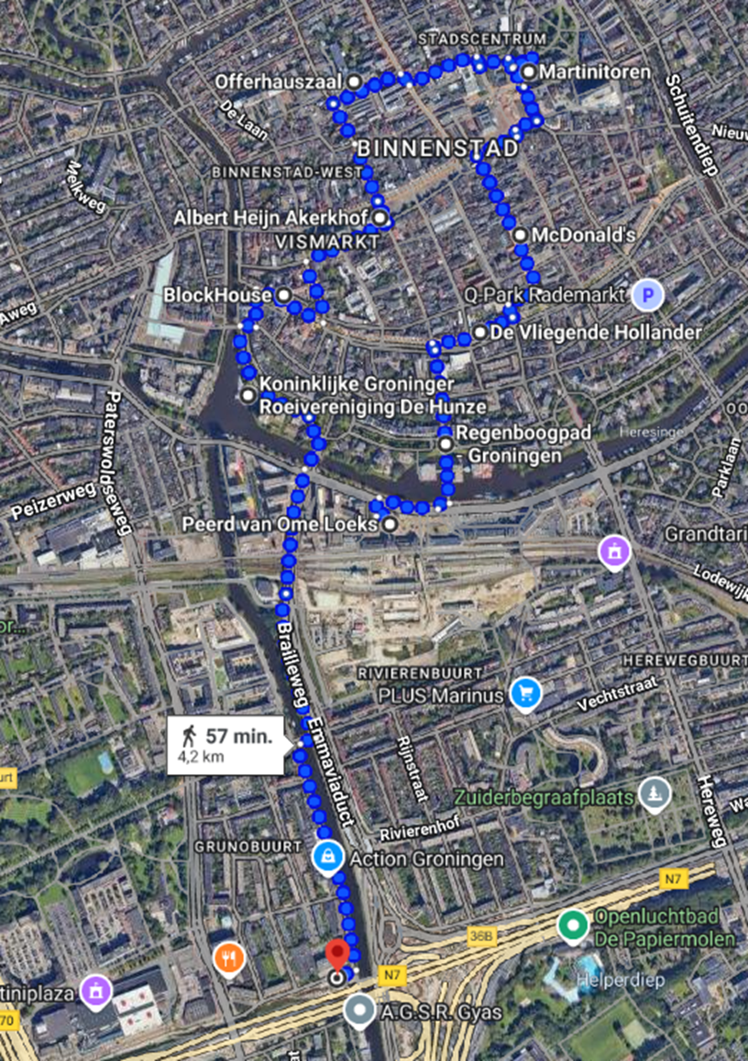
Route

Slide 4
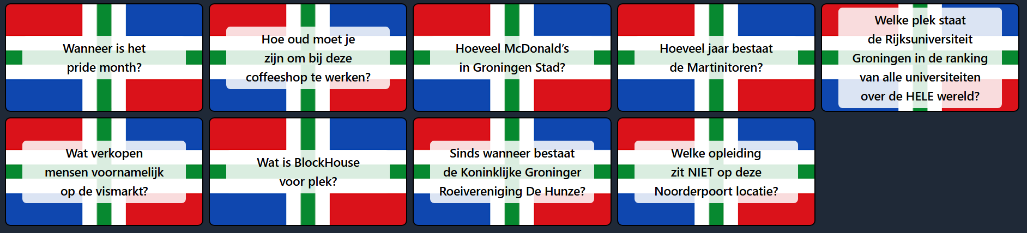
Vragen
De vragen hebben te maken met de de locaties waar de studenten langs gaan om een beetje te testen of ze als iets weten over deze locaties.

Slide 5
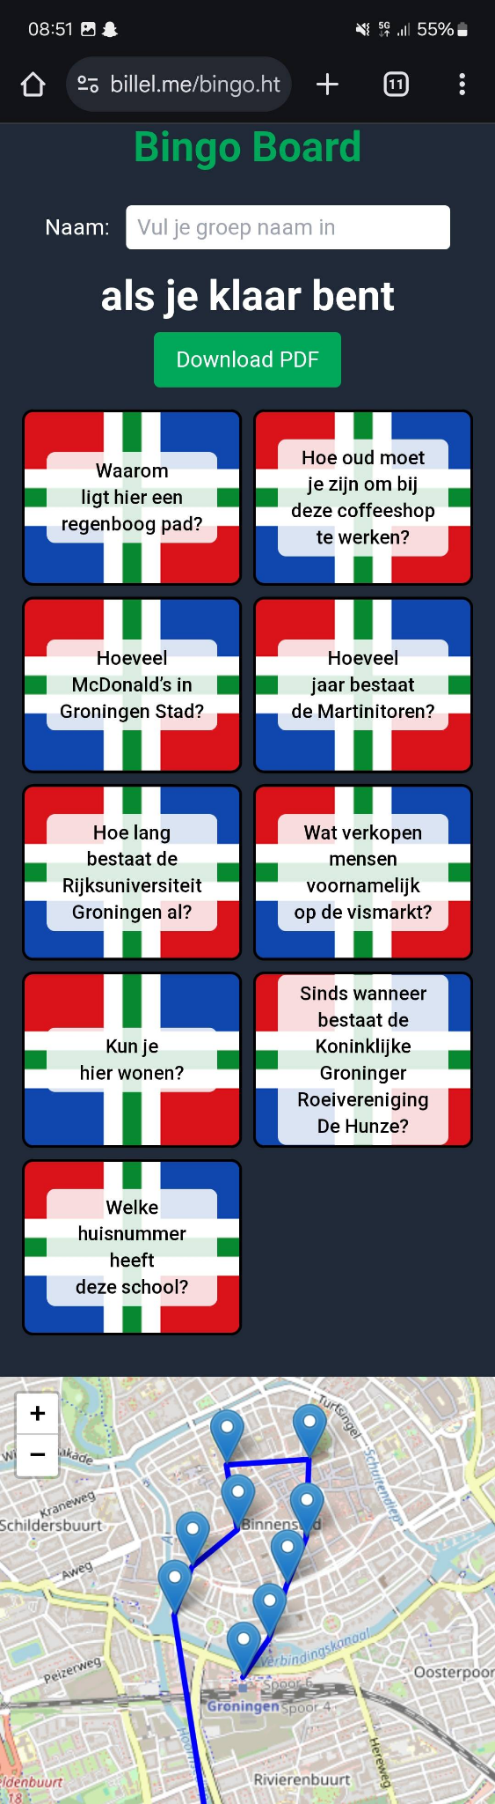
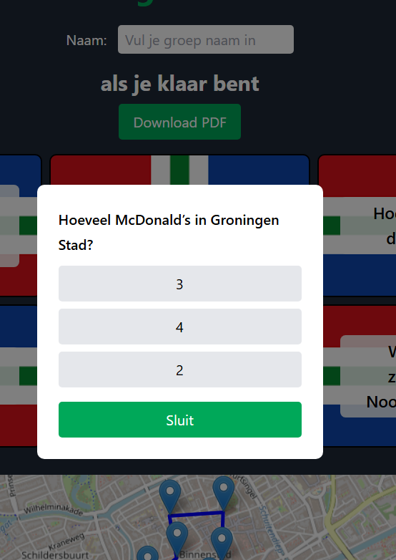
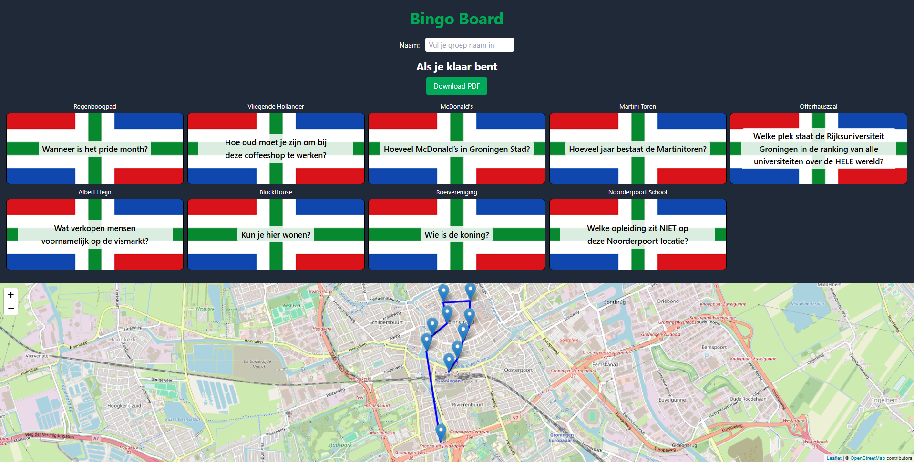
De website

Slide 6

Slot
Dit was onze Pitch
bedankt voor het luisteren
Zijn er nog vragen?

